Slide 1
Внеочередное заседание Координационного совета по проблемам санитарной охраны территорий государств-участников СНГ в режиме ВКС
О динамике изменения эпидемиологической ситуации по COVID-19 в мире и на территории государств – участников СНГ и принимаемым противоэпидемическим мерам
Карнаухов И.Г., секретарь Координационного совета, заведующий отделом эпидемиологии РосНИПЧИ «Микроб»
21 апреля 2020 года

Slide 2
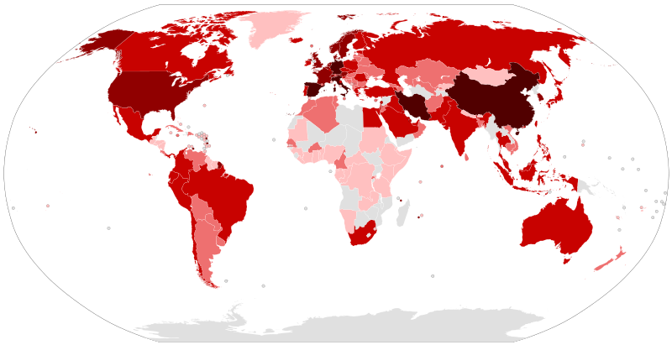
Эпидемиологическая обстановка и распространение COVID-19 в мире
по состоянию на 08.00 (МСК) от 20.04.2020 г.
Случаи заболевания
подтверждены в 182 странах
(на 19.03.2020 – 150 стран)
Общее количество случаев возросло за месяц на 2186879; число летальных исходов – на 157057
 | Всего случаев | Прирост за сутки, случаев | Прирост за сутки, % | Летальных случаев | Прирост за сутки, случаев | Летальность, %
Китай | 84237 | 36 | 0,04% | 4642 | 0 | 5,5%
Вне Китая | 2321050 | 75284 | 3,4% | 161314 | 5902 | 7,0%
Итого в мире | 2405287 (было 218408) | 75320 | 3,2% | 165956 (было 8899) | 5902 | 6,9%

Slide 3
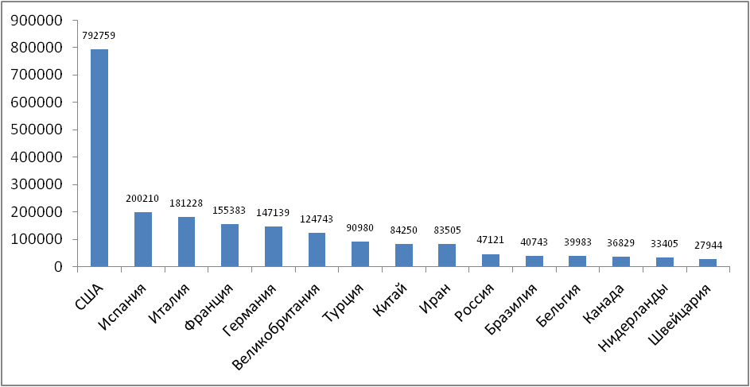
Рис. – 15 наиболее поражённых стран (по общему количеству подтверждённых случаев) на 21.04.2020

Slide 4
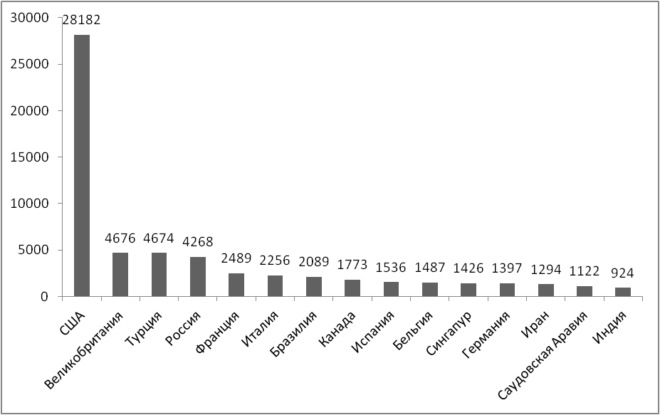
Рис. – 15 стран с наибольшим приростом за последние сутки на 21.04.2020

Slide 5
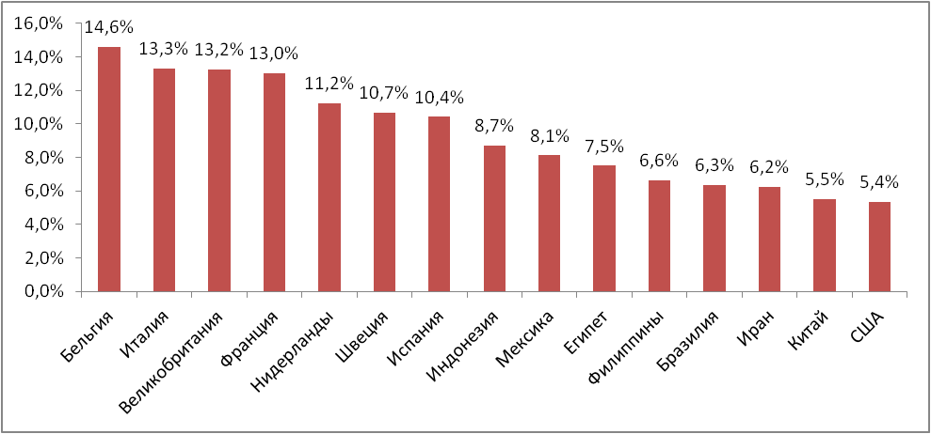
Рис. – Страны с наибольшей летальностью (среди государств с более чем 3000 случаев заболевания) на 21.04.2020

Slide 6
Динамика числа выявленных случаев в государствах-участниках СНГ
 |  | По состоянию на 19.03.2020 г. |  | По состоянию на 19.04.2020 г. |  | Динамика роста числа случаев (во сколько раз)
 | Страна | Кол-во случаев | Кол-во случаев с летальным исходом | Кол-во случаев | Кол-во случаев с летальным исходом
1 | Россия | 147 | 0 | 42853 | 361 | 291,5
2 | Армения | 110 | 0 | 1291 | 20 | 11,7
3 | Беларусь | 51 | 0 | 4779 | 45 | 93,7
4 | Молдавия | 36 | 1 | 2378 | 61 | 66,1
5 | Казахстан | 35 | 0 | 1661 | 17 | 47,5
6 | Азербайджан | 34 | 1 | 1373 | 18 | 40,4
7 | Украина | 16 | 2 | 5449 | 141 | 340,6
8 | Узбекистан | 18 | 0 | 1495 | 5 | 83,1
9 | Киргизия | 3 | 0 | 554 | 5 | 184,7
10 | Таджикистан | 0 | 0 | 0 | 0
11 | Туркмения | 0 | 0 | 0 | 0
 | Всего | 450 | 4 | 61833 | 673
Notes:
Данные по Республике Беларусь – на 18.04.2020

Slide 7
Количество зарегистрированных случаев на 19 марта и на 19 апреля 2020 г. (логарифмическая шкала)

Slide 8
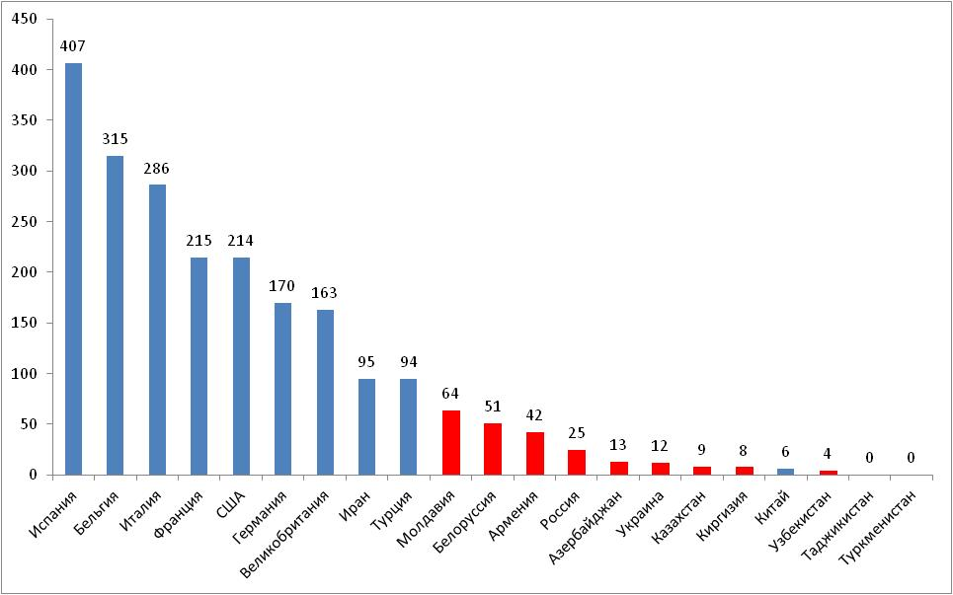
Случаев заболевания COVID-19 на 100 тыс. населения

Slide 9
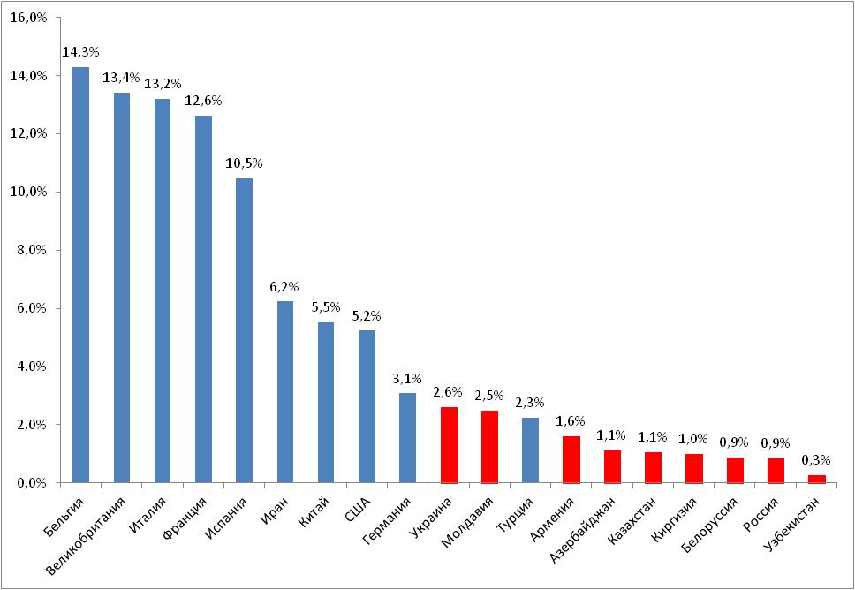
Летальность при COVID-19(простой расчёт)

Slide 10
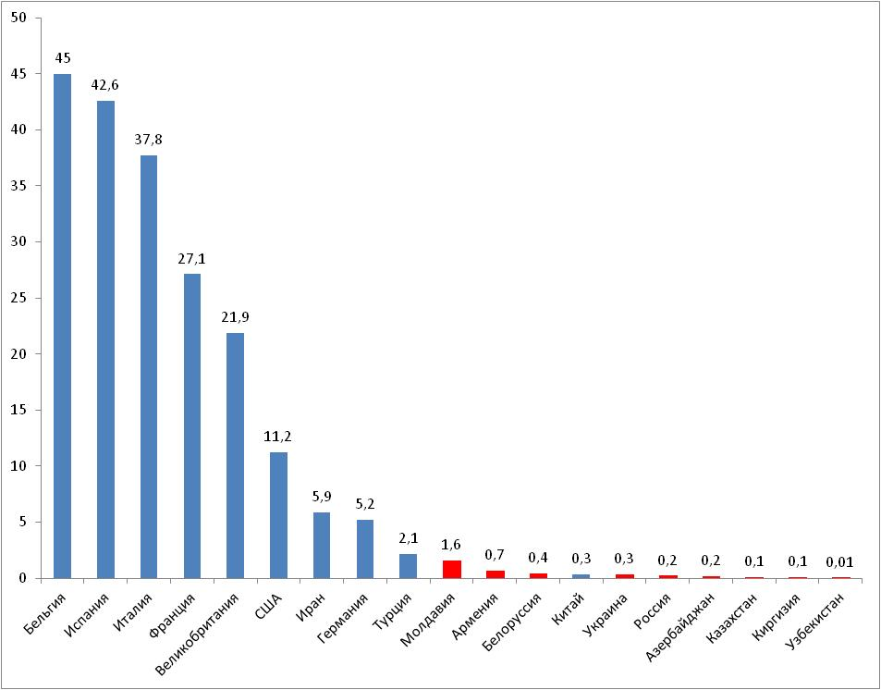
Смертность от COVID-19 на 100 тыс. населения

Slide 11
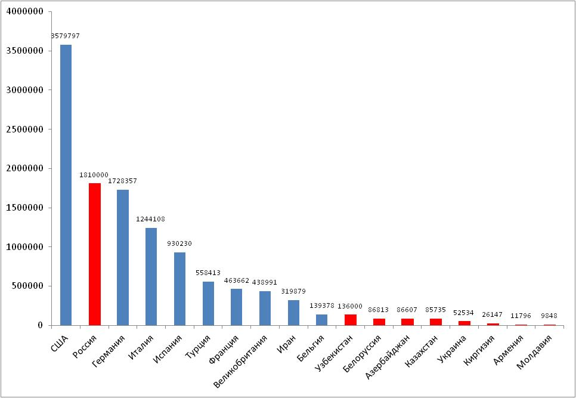
Количество проведённых тестов на COVID-19
*по данным сайта worldometers.info на 18.04.2020 г.

Slide 12
Лабораторное тестирование на COVID-19 в Российской Федерации
Удельный вес бессимптомных форм заболевания среди лиц с лабораторно подтвержденным диагнозом в РФ возрос с 20% две недели назад до 50 % на текущий момент
По состоянию на 20.04.2020 в Российской Федерации проведено более 1,94 млн тестов на COVID-19
Показатель летальности от COVID-19 в России не превышал 0,9 %
Количество выздоровевших превышает количество летальных случаев в 9 – 10 раз

Slide 13
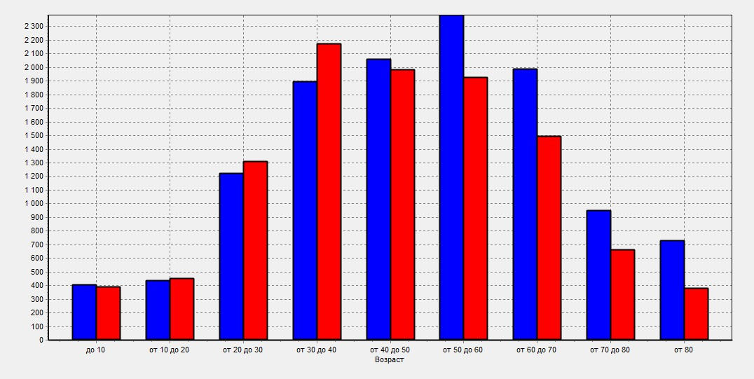
Структура заболевших по полу и возрасту в России
Пол | Средний возраст
Женщины | 48,5
Мужчины | 45,1
N = 23121
Мужчины
Женщины

Slide 14
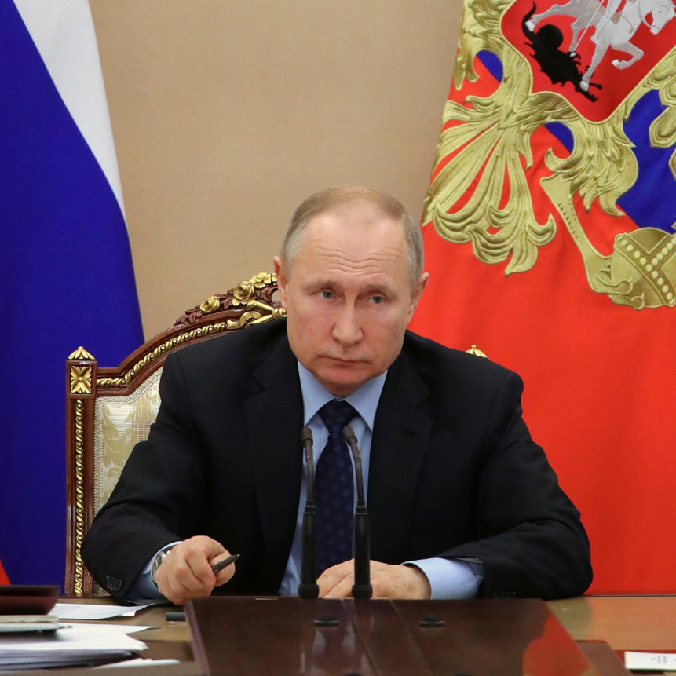
25 марта 2020 г – обращение Президента Российской Федерации к нации:
- с 30 марта по 03.04.2020 г. – нерабочая неделя
- меры поддержки граждан
- меры поддержки экономики
Указ Президента РФ от 2 апреля 2020 г. N 239 "О мерах по обеспечению санитарно-эпидемиологического благополучия населения на территории Российской Федерации в связи с распространением новой коронавирусной инфекции (COVID-19)» -
Установлены нерабочие дни с 4 по 30 апреля 2020 г. включительно

Slide 15
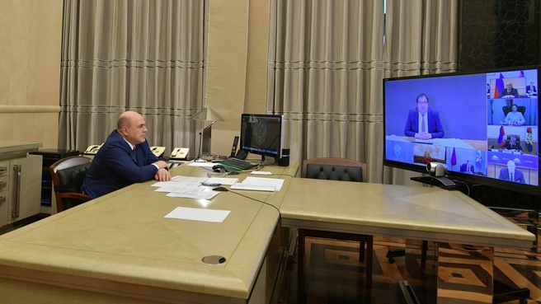
Правительство Российской Федерации
09.04.2020 Совещание об организации возвращения российских граждан из-за рубежа
Оперативным штабом утверждён план-график авиарейсов. Рейсы уже выполняются. На время, пока гражданин остаётся за границей, ему будет выплачиваться помощь. Правительство приняло соответствующее решение – на эти цели выделены финансы.
13.04.2020 Оперативное совещание с вице-премьерами о выделении финансов на выплаты медикам, на оснащение и перепрофилирование коечного фонда медицинских организаций в моногородах и т.д.

Slide 16
Решения Правительства Российской Федерации
План первоочередных мероприятий (действий) по обеспечению устойчивого развития экономики в условиях ухудшения ситуации в связи с распространением новой коронавирусной инфекции от 17 марта 2020 года
Постановление Правительства Российской Федерации от 18.03.2020 № 299 «О внесении изменений в Правила государственной регистрации медицинских изделий»
Распоряжение Правительства Российской Федерации от 18.03.2020 № 648-р о выделении средств из резервного фонда Правительства Российской Федерации на финансовую поддержку медицинских работников, участвующих в оказании медицинской помощи гражданам, у которых выявлена новая коронавирусная инфекция, и лицам из групп риска заражения такой инфекцией
Постановление Правительства Российской Федерации от 18.03.2020 № 294 «Об утверждении Временных правил оформления листков нетрудоспособности, назначения и выплаты пособий по временной нетрудоспособности в случае карантина»
Распоряжение Правительства Российской Федерации от 25.03.2020 № 730-р о неприменении временных ограничений въезда в Российскую Федерацию для отдельных категорий иностранных граждан
Распоряжение Правительства Российской Федерации от 25.03.2020 № 723-р о выделении средств из резервного фонда Правительства России на разработку средств профилактики и диагностики новой коронавирусной инфекции
Постановление Правительства Российской Федерации №507 от 15.04.20202 «О временном порядке распределения в Российской Федерации тест-систем для диагностики новой коронавирусной инфекции»

Slide 17
Заседания президиума Координационного совета при Правительстве РФ по борьбе с распространением новой коронавирусной инфекции на территории Российской Федерации
23 марта 2020, Решение о разработке Минюстом Россий предложений, направленных на ужесточение ответственности физических и юридических лиц за нарушение введённых карантинных мер
25 марта 2020, Решения:
- о прекращении с 27 марта 2020 года регулярного и чартерного авиасообщения, осуществляемого из российских аэропортов в аэропорты иностранных государств и в обратном направлении;
- о изоляции (на дому) граждан на срок 14 дней со дня возвращения в Российскую Федерацию;
- о переводе максимально возможного количества сотрудников на дистанционный режим работы;
- Рекомендовать органам исполнительной власти субъектов Российской Федерации временно приостановить проведение мероприятий с очным присутствием граждан;
- о временной приостановке работы гостиниц, санаториев, пансионатов, домов отдыха, детских оздоровительных лагерей, объектов массового отдыха с 28 марта и до 1 июня 2020 года.
30 марта 2020 Обсуждалась готовность региональных и федеральных больниц к приёму пациентов с коронавирусной инфекцией, а также создание информационных систем для контроля соблюдения режима изоляции.
1 апреля 2020 Обсуждались меры предосторожности при возвращении граждан из-за рубежа, в том числе создание системы сбора данных о прибывающих и контроль их нахождения на карантине.
8 апреля 2020 В повестке: о расширении тестирования на наличие коронавирусной инфекции, о полномочиях регионов по установлению ограничительных мер в зависимости от реальной ситуации в субъекте Федерации.
15 апреля 2020 В повестке: о передаче в ведение региональных властей дополнительного коечного фонда и выделении средств на его переоснащение.

Slide 18
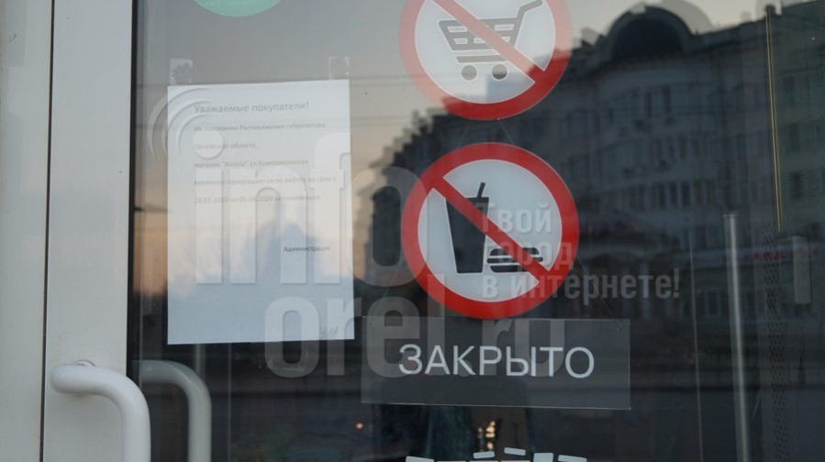
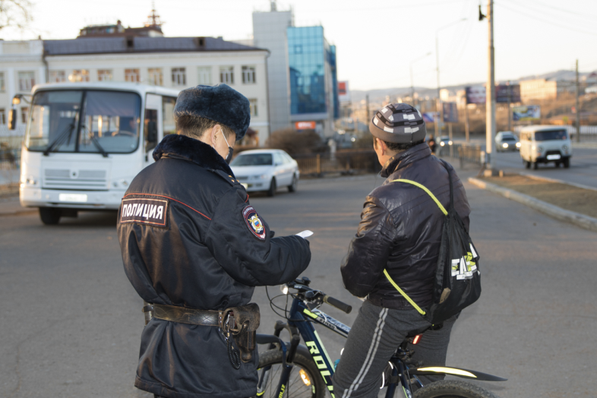
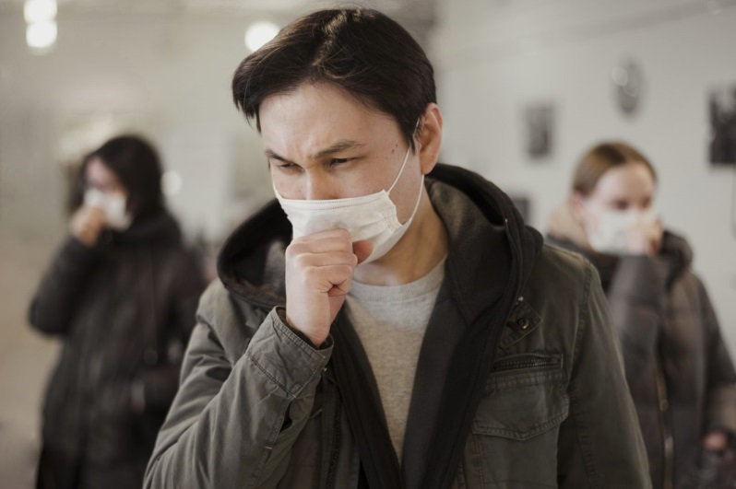
Меры ограничительного характера в Российской Федерации
На текущий момент в Российской Федерации принимаются все необходимые меры ограничительного характера в целях недопущения дальнейшего распространения инфекции:
отмена всех массовых мероприятий; закрытие всех мест массового скопления людей;
перевод на дистанционное обучение (школы, ВУЗы и др.);
отмена посещений детских дошкольных учреждений;
работа в удаленном доступе;
введение масочного режима и соблюдение «социального дистанцирования» на общественном транспорте, в общественных местах, на работающих предприятиях, при посещении магазинов и аптек; усиление режима дезинфекции;
режим самоизоляции для всего населения до 30.04.2020;
отмена посещений социальных, медицинских учреждений, учреждений пенитенциарной системы;
изоляция на срок 14 дней всех пребывающих из-за рубежа в домашних условиях или в обсерваторе

Slide 19
Роспотребнадзор
Роспотребнадзором в целях организации и проведения противоэпидемических мер суммарно издано более 240 нормативных, методических и рекомендательных документов.
Постановления Главного государственного санитарного врача Российской Федерации:
от 18.03.2020 №7 «Об обеспечении режима изоляции в целях предотвращения COVID-19»
от 30.03.2020 № 9 «О дополнительных мерах по недопущению распространения COVID-19»
от 03.04.2020 № 10 «О внесении изменения в постановление от 30.03.2020№ 9 О дополнительных мерах по недопущению распространения COVID-19»
от 13.04.2020 №11 «О внесении изменения в постановление от 30.03.2020№ 9 О дополнительных мерах по недопущению распространения COVID-19»

Slide 20
Роспотребнадзор (рекомендации)
Рекомендации Роспотребнадзора от 17 марта 2020 года № 02/4385-2020-27 по профилактике новой коронавирусной инфекции для тех, кому 60 лет и более
Инструкция Роспотребнадзора от 18 марта 2020 года № 02/4457-2020-27 об организации работы по диагностике новой коронавирусной инфекции (COVID-19)
Рекомендации Роспотребнадзора от 22 марта 2020 года № 02/4716-2020-27 по проведению дезинфекционных мероприятий в жилых помещениях для лиц, находящихся в домашней изоляции
Рекомендации Роспотребнадзора от 3 апреля 2020 года № 02/5950-2020-32 о перечне производителей медицинских изделий, средств индивидуальной защиты и дезинфицирующих средств в Российской Федерации
Рекомендации Роспотребнадзора от 3 апреля 2020 года № 02/5925-2020-24 по проведению дезинфекционных мероприятий на открытых пространствах населенных пунктов и в многоквартирных домах в целях недопущения распространения новой коронавирусной инфекции
Рекомендации Роспотребнадзора от 9 апреля 2020 года № 02/6475-2020-32 по использованию и обработке защитной одежды и средств индивидуальной защиты при работе в контакте с больными COVID-19 (подозрительными на заболевание) либо при работе с биологическим материалом таких пациентов
Рекомендации Роспотребнадзора от 9 апреля 2020 года № 02/6509-2020-32 по предупреждению распространения новой коронавирусной инфекции (COVID-19) в медицинских организациях, осуществляющих оказание медицинской помощи в стационарных условиях
Методические рекомендации Роспотребнадзора № МР 3.1.0169-20 «Лабораторная диагностика COVID-19»
Методические рекомендации Роспотребнадзора № МР 3.1.0170-20 «Эпидемиология и профилактика COVID-19»
На сайте Роспотребнадзора размещены два учебных фильма по правилам надевания и снятия противочумных костюмов I и II типов

Slide 21
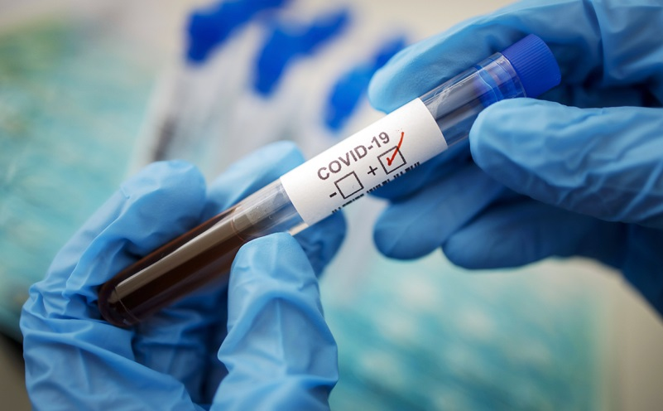
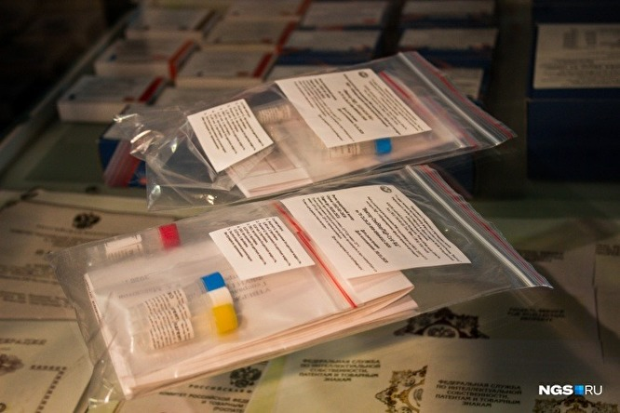
Диагностические тест-системы на COVID-19, разработанные в Российской Федерации
В Российской Федерации зарегистрированы десять тест-систем от производителей:
ГНЦ ВБ «Вектор» Роспотребнадзора (Новосибирск), ФГБУ «ЦСП» Минздрава (Москва), ООО «СмартЛайфКеа» (Казань), АО «Вектор-Бест» (Новосибирск), ФБУН ЦНИИ Эпидемиологии Роспотребнадзора (Москва), ООО НПФ "Литех" (Москва), ООО «ДНК-технология» (Москва), АО «Генериум» (Владимирская область), ФГБУ "48 ЦНИИ" Минобороны России, ООО «Синтол».
Пять из десяти зарегистрированных тест-систем проходили клинические испытания на базе ГНЦ ВБ «Вектор».
В ГНЦ ВБ «Вектор» Роспотребнадзора, АО «Вектор-Бест» и НПО «Диагностические системы» (Нижний Новгород) разработаны четыре ИФА тест-системы для выявления антител в сыворотках крови больных и реконвалесцентов COVID-19, а также для изучения популяционного иммунитета и оценки эффективности разрабатываемых вакцин. Первая тест-система зарегистрирована 10.04.2020.
Разработана программа проведения иммунологического мониторинга населения на COVID-19.

Slide 22
Система лабораторной диагностики COVID- 19 в Российской Федерации
На 3.04.2020 г. в соответствии с письмом Роспотребнадзора № 02/6040-2020-32 для окончательного подтверждения подозрительных на новую коронавирусную инфекцию результатов исследований определены лаборатории ЦГиЭ в г. Москве, г. Санкт-Петербурге, Московской, Ленинградской, Ростовской, Свердловской, Калининградской областях, Приморском крае, ФБУН «ЦНИИ эпидемиологии», ФБУН «ГНЦ ПМБ» (10 референс центров).
Положительные результаты лабораторных исследований, полученные на базе лабораторий медицинских организаций и лабораторий ЦГиЭ в субъектах РФ будут подтверждаться на базах (11 референс центров):
ФБУН «ГНЦ ВБ «Вектор» (г. Новосибирск)
ФКУЗ «Противочумный Центр» (г. Москва)
ФБУН «Хабаровский НИИ эпидемиологии и микробиологии» (г. Хабаровск)
ФКУЗ «Иркутский НИПЧИ» (г. Иркутск)
ФБУН «Тюменский НИИ краевой инфекционной патологии (г. Тюмень)
ФБУН «Нижегородский НИИ эпидемиологии и микробиологии им. И.Н.Блохиной» (г. Нижний Новгород)
ФБУН «Омский НИИ природно-очаговых инфекций» (г. Омск)
ФКУЗ «Волгоградский НИПЧИ» (г. Волгоград)
ФКУЗ РосНИПЧИ «Микроб» (г. Саратов)
ФКУЗ «Ставропольский ПИПЧИ» (г. Ставрополь)
ФГКУЗ «Крымская ПЧС» (г. Крым)
Таким образом, в настоящее время функционирует 21 референс центр для подтверждения диагноза COVID-19

Slide 23
Разработка вакцины против COVID- 19 в России
Применяя многолетний опыт разработки живых вакцин против особо опасных вирусных инфекций, а также технологии синтетических вакцин (пептидная, мРНК, субъединичная), ФБУН ГНЦ ВБ «Вектор» Роспотребнадзора разработаны уже разработаны 26 вариантов прототипов вакцины на 6 технологических платформах. В настоящее время проводятся испытания на лабораторных животных (мыши, хорьки, кролики, низшие приматы) с целью определения перспективного прототипа вакцины.
Переход на I фазу клинических исследований запланирован до июля 2020 г.
Разработкой вакцины против нового коронавируса занимаются и другие НИО России – Институт вакцин и сывороток ФМБА, Московский Государственный Университет им. М.В, Ломоносова, Казанский Федеральный Университет, научно-исследовательский институт гриппа им. А.А. Смородинцева Минздрава России, Институт биоорганической химии РАН, Институт общей генетики им. Н.И. Вавилова РАН.

Slide 24
Реализация опережающего типа реагирования на COVID-19 в Российской Федерации
Реализация опережающего типа реагирования, предусматривающего проведение адекватных противоэпидемических мероприятий, в том числе по санитарной охране территории, на начальных фазах развития эпидемического процесса, обеспечивающих готовность к следующей, более тяжелой фазе, позволяет замедлить динамику эпидемического процесса (растянуть во времени), тем самым ограничить нагрузку на систему здравоохранения, снизить средний показатель летальности от COVID-19 и сформировать окно возможностей для организации адекватного медицинского обеспечения населения и защиты групп риска.

Slide 25
Международное взаимодействие Российской Федерации по вопросам борьбы с COVID-19
В целях взаимодействия в сфере обеспечения санитарно-эпидемиологического благополучия и координации деятельности по предупреждению и предотвращению распространения коронавирусной инфекции COVID-19 на территории ЕАЭС с января 2020 г. под председательством руководителя Роспотребнадзора, Главного государственного санитарного врача Российской Федерации проведено 5 заседаний Совета руководителей уполномоченных органов в области санитарно-эпидемиологического благополучия населения государств-членов Евразийского экономического союза (Совет). В заседаниях Совета приняли участие: главные государственные санитарные врачи Республики Беларусь, Республики Казахстан, представители министерств здравоохранения Республики Армения и Кыргызской Республики, Евразийской экономической комиссии, а также специалисты Республики Таджикистан и Республики Узбекистан.
По состоянию на 07.04.2020 Федеральная служба по надзору в сфере защиты прав потребителей и благополучия человека оказала безвозмездную помощь 25 странам-партнерам Российской Федерации (Азербайджан, Армения, Беларусь, Венесуэла, Гвинея, Египет, Иран, Казахстан, Киргизия, КНДР, Молдова, Монголия, ОАЭ, Сербия, Таджикистан, Туркменистан, Узбекистан, Япония, Доминикана, Колумбия, Никарагуа, Аргентина, Катар, Сьерра-Леоне), передав им в общей сложности ПЦР тест-систем для обнаружения нового коронавируса SARS-CoV-2 разработки и производства ФБУН ГНЦ ВБ «Вектор» Роспотребнадзора на 270 000 определений.

Slide 27
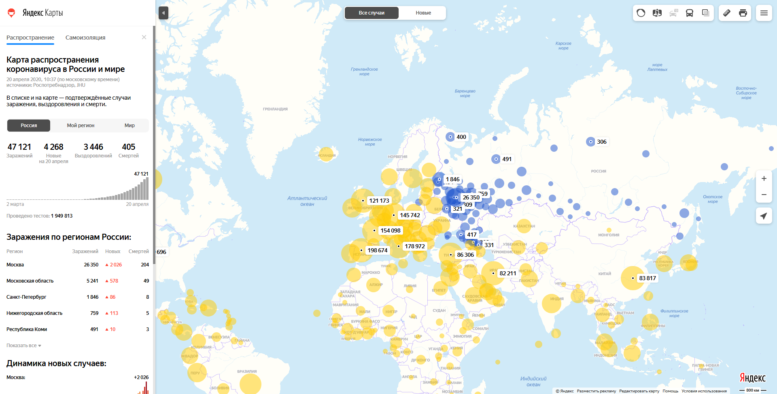

Slide 28
БЛАГОДАРЮ ЗА ВНИМАНИЕ!

